Slide 1
LIEBST DU MICH?

Slide 2
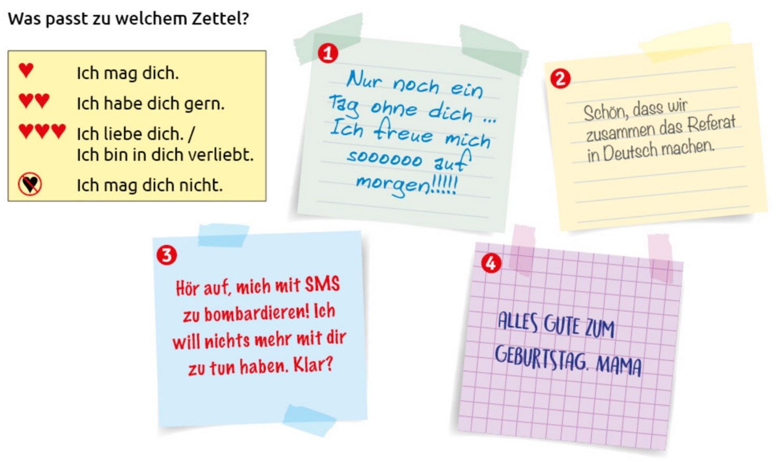

Slide 3
Liebe und Hass:
Ich mag dich. ()
Ich mag dich nicht. ()
Ich habe dich gern. ( )
Ich liebe dich. (  )
Ich liebe dich nicht. (  )
Ich bin in dich verliebt. (  )
Ich bin nicht in dich verliebt. (  )
Ich hasse dich. (   )

